Slide 1

BREAK OUT - 브레이크 아웃 -
2020180047 권세진
2020180048 김준현
2020182051 전태준
지도 교수 : 이형구

Slide 2
01
개요
05
개발 내용
02
게임조작
06
문제점 && 해결방안
03
기술적 요소
07
향후 개발 일정
04
구성원 역할 분담
08
데모 시연

Slide 3
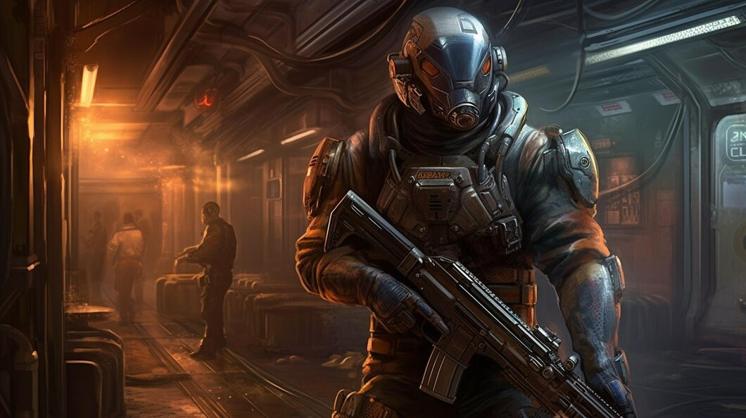
게임 소개 - 요약
적을 처치해서 탈출 도구를 차지하라!
장르 : 3인칭 슈팅게임
플레이어들을 10개의 탈출 도구를 모으기 위해 맵에 존재하는 탈출 도구를 찾거나 적 플레이어의 탈출도구를 빼았는다.
맵에 존재하는 탈출도구들은 기존 맵의 소품들로 위장하여 있다.
10개 이상의 탈출도구를 획득한 상태에서 적에게 처치 당하면 4개의 탈출도구를 적에게 빼았긴다.
총 10개 이상의 탈출 도구를 모았다면 맵 중앙에 있는 우주선을 타고 탈출한다.

Slide 4
게임 소개 - 흐름도
로비 -> 게임룸 입장
적에게 처치 당하면 리스폰 장소에서
부활 후 다시 무기를 선택
각기 다른 기술을 가진
4가지 캐릭터와 무기들 중 선택
서로를 처치하거나 맵에 흩어져 있는 탈출 도구 탐색
탈출 도구 10개를 모아서
맵의 중앙지역 오브젝트와 상호작용
탈출 성공 (승리)

Slide 5
게임 조작
W,A,S,D - 이동키
Mouse Left - 공격
Shift - 전력 질주
F - 상호 작용
Space - 점프
Q - 탐지
E - 보조무기 사용
G - 스킬 사용

Slide 6
기술적 요소
매쉬 변형을 통한 모프 애니메이션
총알 자국 연출
절차 메쉬를 이용하여 총알 자국을
실제로 메쉬를 변형시켜서 구현
언리얼에서 메쉬 데이터들을 이용하여 모프 애니메이션을 연출
멀티 플레이
IOCP 모델을 활용한 멀티 스레드 구현
다중 접속 서버 구현

Slide 7
역할 분담
권세진
김준현
전태준
IOCP 활용 멀티 스레드
서버 구현 및 연동
캐릭터 제작
애니메이션 제작
각종 오브젝트 제작
기술 요소 구현
게임 로직 구현

Slide 8
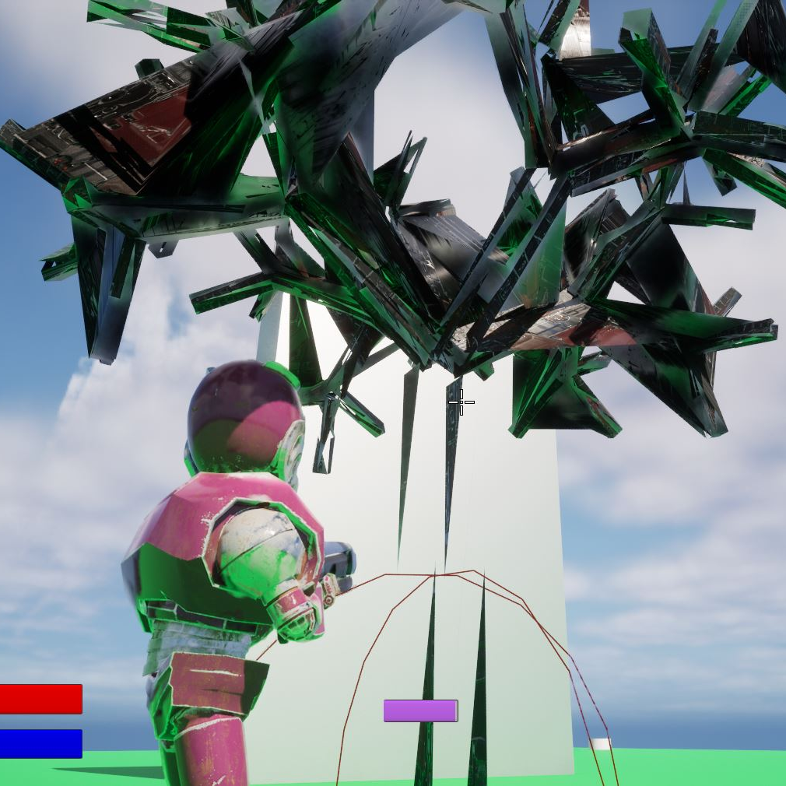
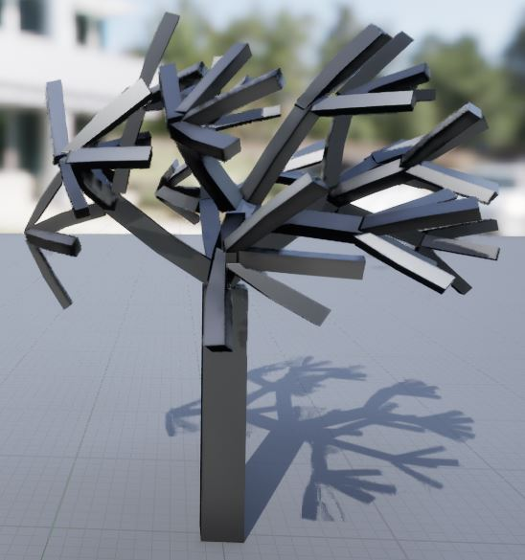
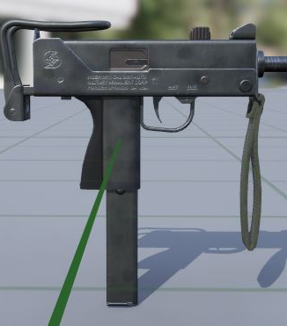
개발 내용 - 모핑

Slide 9
개발 내용 - 모핑
구현 방법
Tri(indices)의 정보를 기준으로 나머지 정보들을 통일 시켜주는 방법을 선택했다. 이러면 vertex, normal,uvs 등등 정보들이 중복된 정보가 배열 또 들어가서 개수가 해당 메쉬의 삼격형수X3으로 늘어나지만 2개의 메쉬의 각 정보들은 Tri(indices)의 정보를 기준으로 배열에 들어가 있기때문에 서로 잘 매칭되어서 보간 작업이 이루어질 수 있었다.
그리고 기본적으로 두개의 정보의 개수가 다른 부분은 위 작업을 마친 후 2개의 vertex 개수를 비교하여서 더 적은쪽의 정보에 각 정보들을 하나씩 더해주어서 똑같은 개수를 가지도록 만들어줬다. 이때 정보는 아무거나 상관없어서 vertex에는 기존 가지고 있는 버텍스 중에 랜덤으로 선택해서 값을 넣어주었다.

Slide 10
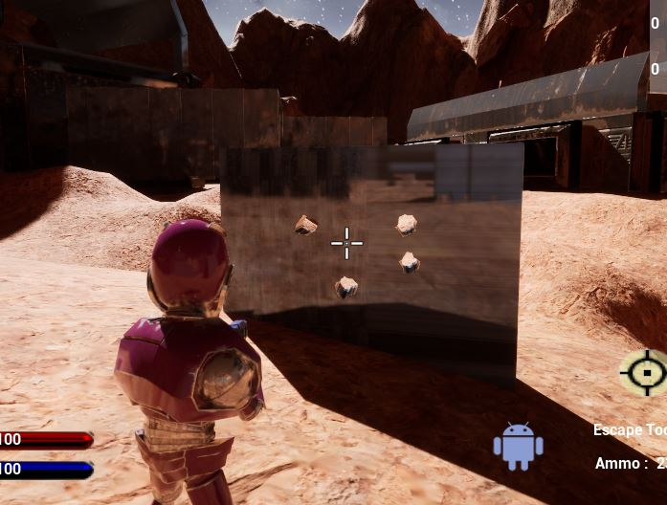
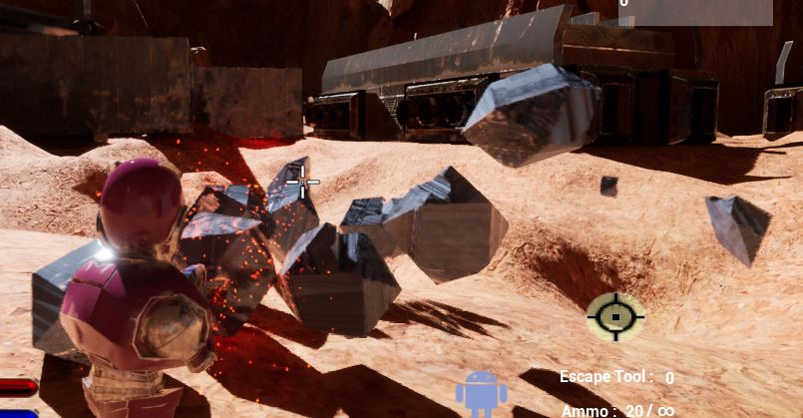
개발 내용 - 총알구멍

Slide 11
개발 내용 - 총알구멍
구현 방법
기본 적으로는 언리얼 에디터상에서 사용하는 모델링툴의 기능중에 Boolean기능을 코드상으로 가져와서 사용하면서 원하는 기능으로 사용하기 위해 몇몇 부분들을 추가해서 구현했습니다.
우선 실제 총알 구멍처럼 균일하게 만들어지지 않고 어느정도 Min값과 Max값을 넣어서 6각형 기둥의 버텍스의 값을 변경하여 만들었습니다.
아무래도 런타임에 사용하려고 만들어진 기능이 아니라 Boolean기능을 사용해서 구멍을 계속 만들면 프레임이 뚝뚝 끊겨서 일정 데미지를 받으면 해당벽이 4x4로 나눠져서 부셔지도록 만들었습니다.

Slide 12
개발 내용 - 서버
IOCP를 활용한 멀티스레드 서버 구현
인원 : 3명
IOCP기반의 로직을 통해 서버ㆍ클라이언트 간 데이터 송수신 처리
Main함수에서 16개의 Worker Therad를 생성해 각 Worker Thread에서 완료 처리된 메시지를 읽어 Send/Recv/Accept 작업을 구별해 실행

Slide 13
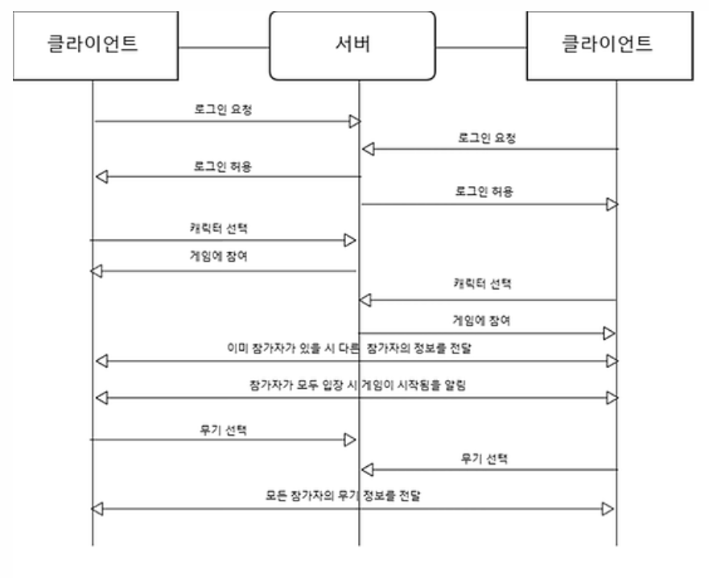
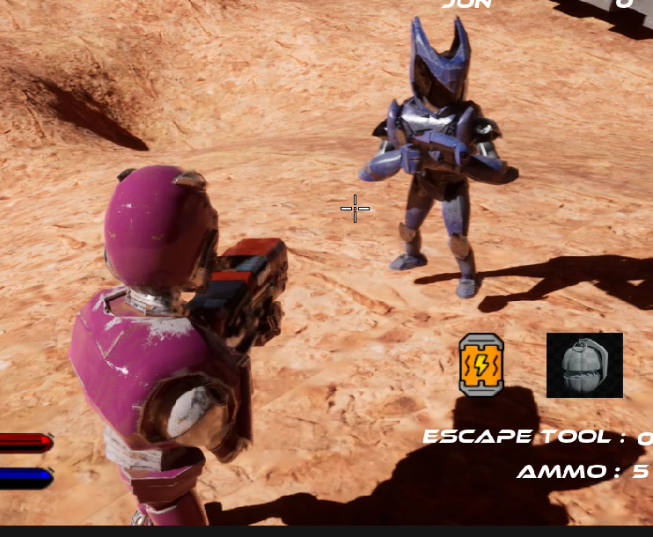
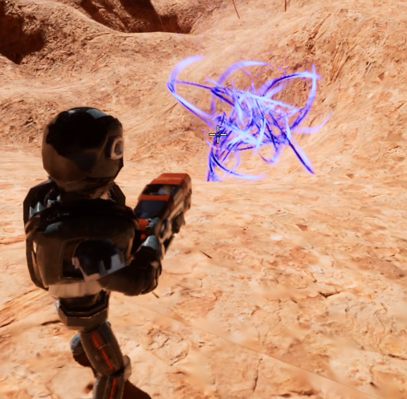
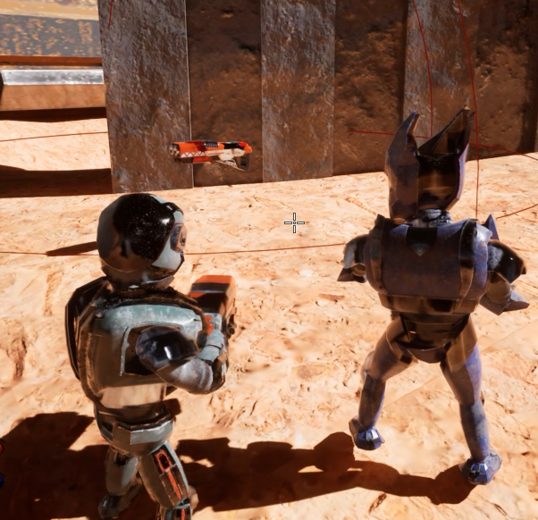
개발 내용 - 서버
<게임 시작 전 흐름도>
<동기화 작업>

Slide 14
문제점 && 해결방안
게임의 전체적인 볼륨
문제점 : 게임 플레이의 단조로움 && 심심함
보완책 : 남은 기간동안 게임에 여러 상호작용 오브젝트 추가
서버
문제점 : 불안전한 다중 접속 처리 &&
서버에서 처리하는 볼륨 미흡
보완책 : 더미 클라이언트와의 테스트를 통한 다중 접속 테스트 진행
NPC , DB등 여러 서버에서 관리하는 기능 추가

Slide 15
향후 개발 일정
일정 | 5월 | 6월 | 7월 | 8월
데이터베이스 연동
게임 재시작
게임 룸 설계
다중 접속 처리
상호작용 오브젝트 구현
버그 수정 및 코드 정리
내부 오브젝트 제작
추가 애니메이션 제작
UI 제작

Slide 16
데모 시연

